Slide 1
Multi-MaxSATを拡張した
Weighted Partial Max-SAT Solver
2013/07/26 第3回CSPSAT2研究会
神戸大学大学院 海事科学研究科
○花田 研太 平山 勝敏
Notes:
神戸大学大学院 海事科学研究科の花田が発表します。

Slide 2
目次
研究の背景と目的
充足可能性判定問題（SAT問題）
最大充足化問題（Max-SAT問題）
Multi-MaxSAT
実験
既知の問題
まとめと今後の課題
Notes:
目次はこのようになっております。

Slide 3
目次
研究の背景と目的
充足可能性判定問題（SAT問題）
最大充足化問題（Max-SAT問題）
Multi-MaxSAT
実験
既知の問題
まとめと今後の課題
Notes:
最初に、研究の背景です。

Slide 4
研究の背景と目的
Max-SAT問題は様々な実用問題に応用されている
  スケジューリング
  VLSI設計
  システム生物学
  癌の治療計画
これらの問題に対処するために性能の良いソルバーの開発が必須
Notes:
Max-SATは、様々な実用的な問題に応用されています。
例えば、スケジューリング問題、VLSI設計、システム生物学やがんの治療計画があげられます。
しかし、これらの問題は実際に解こうとすると問題例が大規模になる傾向にあります。
これらの問題に対処するため、性能の良い効率的なソルバーが求められています。

Slide 5
研究の背景と目的
Multi-MaxSATというソルバーに注目
  重み付きMax-SAT問題に対するヒューリスティック解法の1つで，原問題に対する下界値を与える
  下界値を求めるアルゴリズムは，自然に重み付き部分Max-SAT問題に適用できる
目的関数値
最適値
下界値
必ず最適値以下であると保証された値
Notes:
本研究では、Multi-MaxSATという重み付きMax-SAT問題の解法に注目します。
Multi-MaxSATは、内部に下界値を導出するアルゴリズムを備えています。
このアルゴリズムは重み付きMax-SAT問題だけでなく自然に重み付き部分Max-SAT問題に適用することができます。

Slide 6
研究の背景と目的
下界値の重要性
  分枝限定法ベースのソルバーでは，限定操作において下界値がとても重要
  SATベースで下界値から探索するソルバーでは，良い初期下界値があれば探索空間を削減できる
本研究の目的
  Multi-MaxSATを用いて重み付き部分Max-SAT問題に対するより良い下界値を求める
Notes:
Max-SAT問題は最小化問題として定式化されるので、ここでの下界値を与えるモデルは実行不能解ということになります。
しかし、下界値は様々な場面で重要な役割を果たします。
まず、分枝限定法ベースの厳密解法では、限定操作において下界値が重要となります。
良い下界値を用いればそれだけ効率的な探索を行うことができ、ソルバーの性能を向上させることができます。
また、SATベースで下界値から探索するソルバーにおいても下界値は重要です。
通常、SATベースのソルバーでは初期の下界値は0を用いますが、それよりも良い下界値がわかっていれば、探索空間を削減できます。
従って、本研究ではMulti-MaxSATのアルゴリズムを用いて重み付き部分Max-SAT問題に対するより良い下界値を求めることを目的とします。

Slide 7
目次
研究の背景と目的
充足可能性判定問題（SAT問題）
最大充足化問題（Max-SAT問題）
Multi-MaxSAT
実験
既知の問題
まとめと今後の課題
Notes:
次に、充足可能性判定問題について説明します。

Slide 8
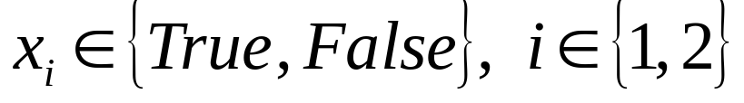
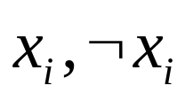
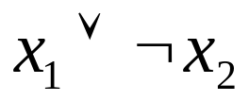
充足可能性判定問題（SAT問題）
命題論理式
  節の連言で表現するCNFを用いる
論理変数：
リテラル：
（真か偽で表された論理変数）
節：
（リテラルの選言）
命題論理式 φ ：
単位節
単位節
節
節
連言標準形式（CNF: Conjunctive Normal Form）
Notes:
SATでは、命題論理式を扱います。
命題論理式には様々な表現方法がありますが、SATではCNFを扱います。
CNFは、リテラルの選言（OR）で表された節の連言（AND）で表現されます。

Slide 9
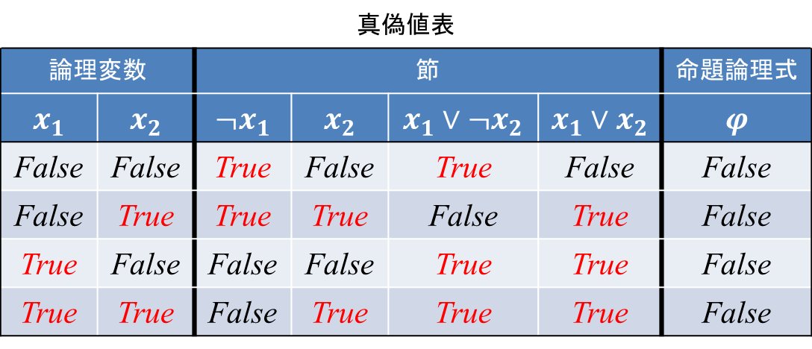
充足可能性判定問題（SAT問題）
SAT問題 (Satisfiability Problem)
  CNFの命題論理式を真とするような論理変数の割当てが存在するかどうかを決定する問題
真偽値表
論理変数 |  | 節 |  |  |  | 命題論理式
$$x_{1}$$ | $$x_{2}$$ | $${¬x}_{1}$$ | $$x_{2}$$ | $$x_{1}∨{¬x}_{2}$$ | $$x_{1}∨x_{2}$$ | $$φ$$
False | False | True | False | True | False | False
False | True | True | True | False | True | False
True | False | False | False | True | True | False
True | True | False | True | True | True | False
φ を真とするような論理変数の割当ては存在しない → 充足不可能（UNSAT）
Notes:
SATは、命題論理式φが真となるような真偽値の割当てが存在するかどうかを判定する決定問題です。
（例題を説明）
この例では、φを真とするような論理変数の割当ては存在しないので、充足不能（UNSAT）ということになります。

Slide 10
目次
研究の背景と目的
充足可能性判定問題（SAT問題）
最大充足化問題（Max-SAT問題）
Multi-MaxSAT
実験
既知の問題
まとめと今後の課題
Notes:
次に、SATの拡張である最大充足化問題について説明します。

Slide 11
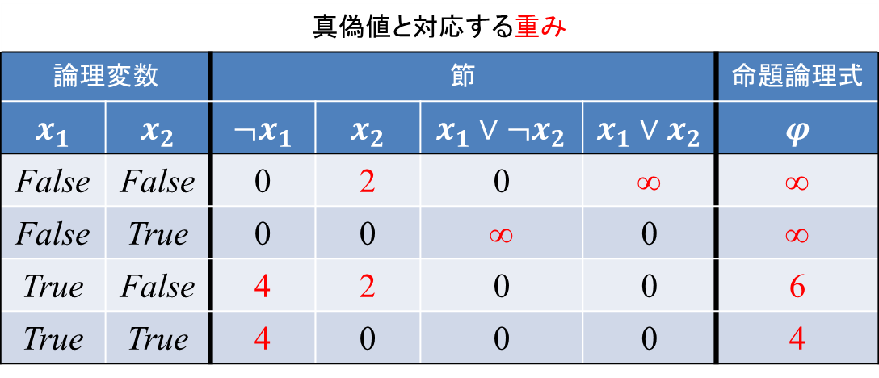
最大充足化問題（Max-SAT問題）
重み付き部分Max-SAT問題
(Weighted Partial Maximum SAT Problem)
  偽の節から発生する重みの総和を最小化する問題
（節，重み）→
真偽値と対応する重み
論理変数 |  | 節 |  |  |  | 命題論理式
$$x_{1}$$ | $$x_{2}$$ | $${¬x}_{1}$$ | $$x_{2}$$ | $$x_{1}∨{¬x}_{2}$$ | $$x_{1}∨x_{2}$$ | $$φ$$
False | False | 0 | 2 | 0 | ∞ | ∞
False | True | 0 | 0 | ∞ | 0 | ∞
True | False | 4 | 2 | 0 | 0 | 6
True | True | 4 | 0 | 0 | 0 | 4
必ず満たさなければならない（重みが ∞ ）の節をハード節，それ以外をソフト節と呼ぶ
Notes:
重み付きMax-SATは、偽の節から発生する重みの総和を最小化する問題です。
全ての重みが1の場合を特にMax-SAT問題と呼びます。
（例を説明する）
この例では、最小の重みの総和が3であることが表から分かります。

Slide 12
目次
研究の背景
充足可能性判定問題（SAT問題）
最大充足化問題（Max-SAT問題）
Multi-MaxSAT
実験
既知の問題
まとめと今後の課題
Notes:
次に、Multi-MaxSATについて説明します。

Slide 13
Multi-MaxSAT
特徴
  0-1整数計画問題からのアプローチ
  節集合を分割して解く（ラグランジュ分解）
  並列化が可能（ただし，局所同期が必要）
  原問題に対する下界値を与える
Notes:
Multi-MaxSATは、重み付きMax-SATに対するヒューリスティック（発見的）解法の1つです。
他のMax-SATソルバーと違い、0-1整数計画問題からのアプローチであり、節集合を分割して解くラグランジュ分解というテクニックが用いられています。
また、先ほども述べたように、Multi-MaxSATは最適値に対する下界値を与えるという特徴を持っています。

Slide 14

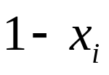

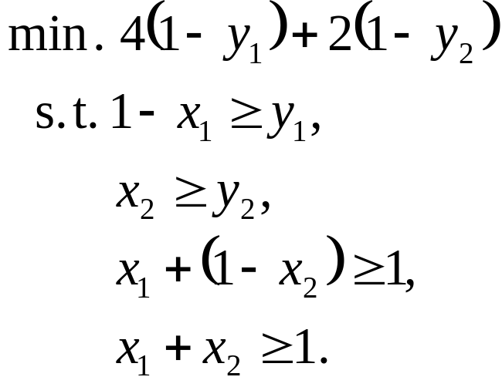
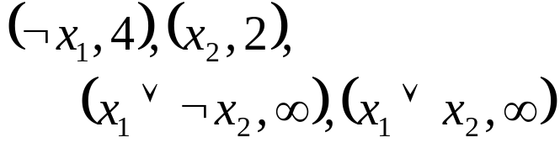
Multi-MaxSAT
0-1整数計画問題による定式化
  True → 1, False → 0に対応付ける
正のリテラル
負のリテラル
ソフト節
ハード節

Slide 15
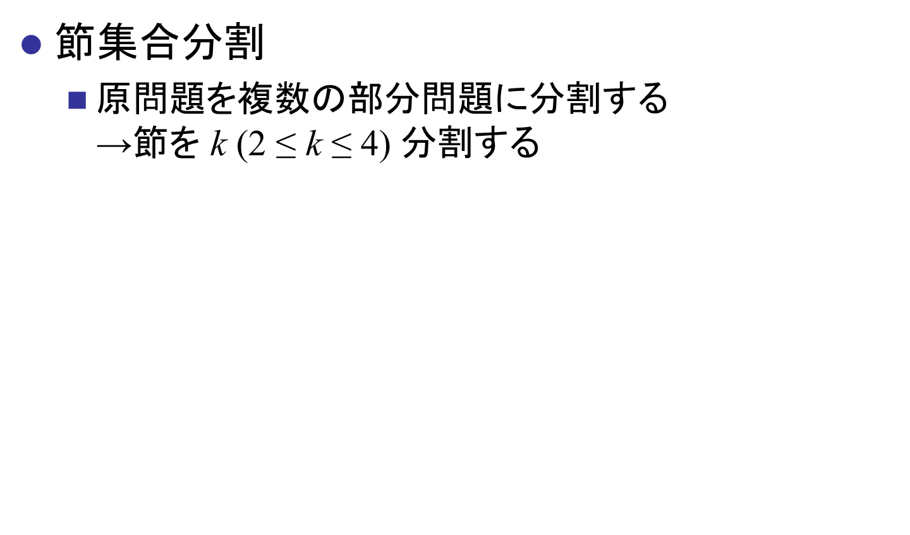
Multi-MaxSAT
節集合分割
  原問題を複数の部分問題に分割する
  →節を k ($\text{2 }\text{≤ }\text{k}\text{ ≤ 4}$) 分割する
部分問題1
部分問題2
節1
節2
節1
節2
節3
節4
節3
節4
原問題
部分問題3
部分問題4
k = 4の場合
Notes:
Multi-MaxSATは、原問題を複数の部分問題に分割します。
ここでは、先ほどの節数4の例題を4分割する例で説明していきます。

Slide 16


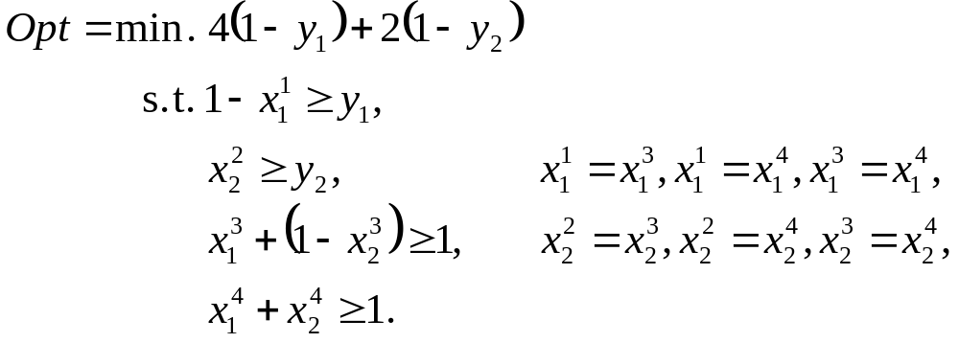
Multi-MaxSAT
0-1整数計画問題による定式化
  部分問題は固有の決定変数を用いる
決定変数：
（部分問題 s の論理変数 i が真なら1，偽なら0）
（節 i が真なら1，偽なら0）
ソフト節
部分問題の変数の値を一致させる
（一致制約）
ハード節
Notes:
まず、重み付きMax-SATを0-1整数計画問題として定式化するとこのようになります。
x^s_i は、部分問題 s の論理変数 i が真なら1、偽なら0とする決定変数、y_j は、節 i が真なら1，偽なら0とする決定変数です。
1つ1つの節は固有の決定変数を用いているので、節間で同じ論理変数を用いている場合は一致させなければなりません。
この制約を一致制約と呼びます。

Slide 17
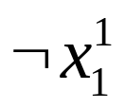






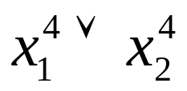
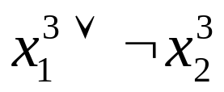

Multi-MaxSAT
一致制約
  部分問題間に一致制約のネットワークが形成される
部分問題1（節1）
部分問題2（節2）
部分問題3（節3）
部分問題4（節4）
x₁に関する一致制約
x₂に関する一致制約
Notes:
図示するとこのようになります。
黄色の線が x_1 に関する一致制約、青色の線が x_2 に関する一致制約を表しています。
一致制約があるので、部分問題が独立して意思決定をすることができないことがわかると思います。
逆に、この一致制約を取り除いてしまえば、部分問題は独立に意思決定ができることになります。

Slide 18
Multi-MaxSAT
ラグランジュ緩和
  取り除いた制約式を違反すればペナルティコスト（ラグランジュ乗数）がかかるようにして，下界値を良くする
原問題
緩和問題
ラグランジュ緩和問題
目的関数
目的関数
目的関数
ペナルティ
制約式
制約式
制約式
制約式
原問題に対する
下界値を得られる
原問題に対する
より良い下界値を得られる
Notes:
制約式を単純に取り除くと、原問題に対する下界値を得ることができます。
しかし、このように取り除いた制約式が違反すればペナルティコストがかかるようにすれば、より良い下界値を得られることがわかっています。
この方法をラグランジュ緩和法と呼び、ペナルティコストのことをラグランジュ乗数と呼びます。

Slide 19
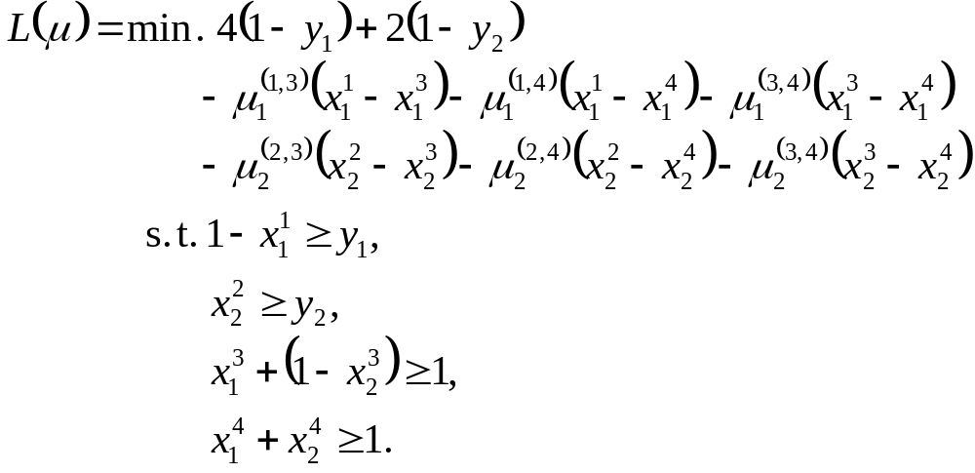
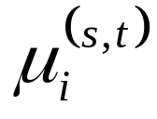

Multi-MaxSAT
ラグランジュ緩和
  一致制約をラグランジュ緩和
ペナルティ項
部分問題 s, t 間の一致制約に対する
ラグランジュ乗数
ラグランジュ乗数ベクトル
ベクトルのサイズ d = 6
Notes:
一致制約をラグランジュ緩和するとこうなります。
一致制約が違反すればペナルティコストμがかかることがわかると思います。

Slide 20
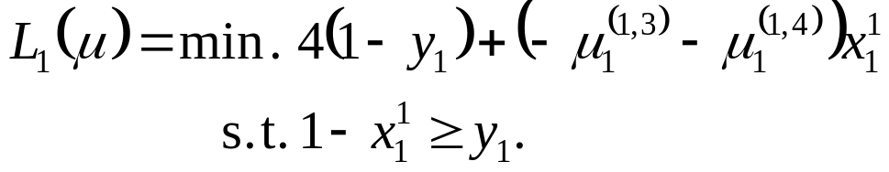
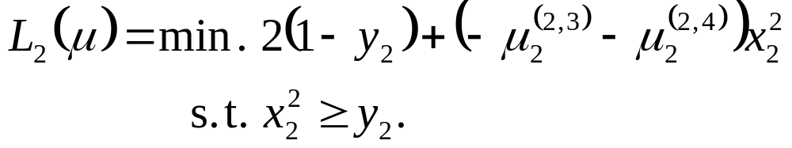
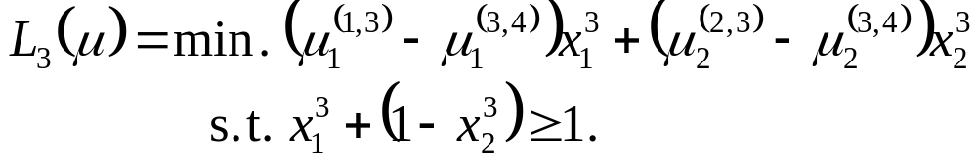
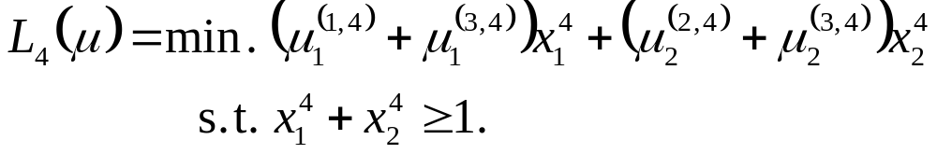
Multi-MaxSAT
ラグランジュ分解
  部分問題毎に分解

Slide 21
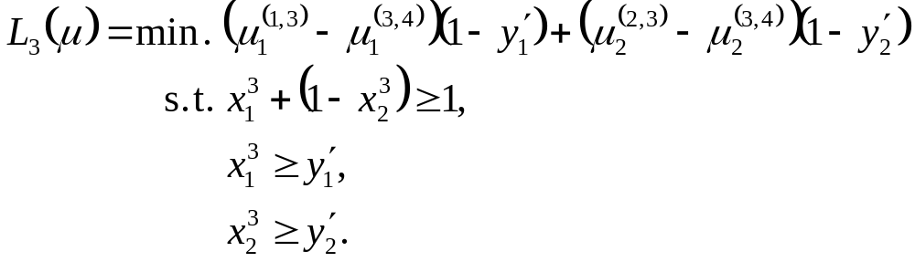
Multi-MaxSAT
ラグランジュ分解
  ハード節しか持っていない部分問題も，重み付き部分Max-SAT問題に帰着する

Slide 22






Multi-MaxSAT
ラグランジュ分解
  一致制約 → ラグランジュ乗数のネットワーク
部分問題1（節1）
部分問題2（節2）
部分問題3（節3）
部分問題4（節4）
x₁に関するラグランジュ乗数
x₂に関するラグランジュ乗数
Notes:
ラグランジュ緩和後を図示するとこのようになります。
先ほどまでは一致制約のネットワークだったのが、ラグランジュ乗数のネットワークに変わったことが分かります。
これにより部分問題は独立して意思決定ができるようになります。
このようにするメリットは2つ考えられます。
1つは、部分問題に分解することによって、原問題よりも小さい問題を解けばいいので、求解時間が短くなることが期待できます。
もう1つは、μの値さえ決定してしまえば部分問題は独立して意思決定できるので、並列／分散化が可能になるということです。
つまり、並列化することによりさらに求解時間を短縮できます。

Slide 23
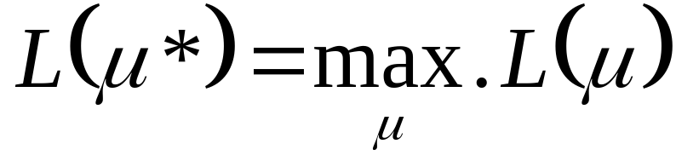

Multi-MaxSAT
ラグランジュ双対問題
  原問題に対する下界値は，ラグランジュ乗数ベクトル μ によって値が変わる
  最も良い下界値を得る問題をラグランジュ双対問題と呼ぶ
：ラグランジュ双対問題の最適解
Notes:
ラグランジュ乗数μの値によって下界値は変わります。
従って、どのようなμが最も良い下界値になるかは重要な問題です。
この問題をラグランジュ双対問題と呼びます。

Slide 24
Multi-MaxSAT
下界値を導出するためのアルゴリズム
  ラグランジュ双対問題の最適解 μ* を予測（予言）する方法を慣例的にオラクル（預言者）と呼ぶ
重み付きMax-SAT問題のソルバー
入力
出力
ラグランジュ緩和問題を解くシステム
オラクルシステムの解
μ
ラグランジュ緩和問題の解
x
1周することを1ラウンドと呼ぶ
出力
入力
オラクルシステム
バンドル法
最適解が求まるまで，もしくは終了条件を満たすまで繰り返す

Slide 25











Multi-MaxSAT
節集合の分割方法
  節を頂点，変数をハイパー辺とみなし，ハイパーグラフ k 分割問題を解く
部分問題1
部分問題2
：節 j の頂点
：論理変数 i のハイパー辺

Slide 26

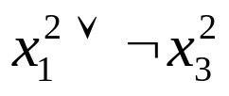

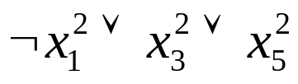

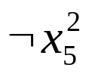

Multi-MaxSAT
節集合の分割方法
  節を頂点，変数をハイパー辺とみなし，ハイパーグラフ k 分割問題を解く
部分問題1
一致制約
部分問題2
：節 j の頂点
：論理変数 i のハイパー辺

Slide 27
Multi-MaxSAT
参考：ハイパーグラフ k 分割問題
  k は所与
  k = 2, 3 の場合，多項式時間で解けることがわかっている
  k ≧ 4 の場合，多項式時間で解けるかどうかは分かっていない
  ただし，l 一様なハイパーグラフは，多項式時間で解けることが分かっている
福永 拓郎: 全域木詰め込みに基づいたハイパーグラフ分割,
電子情報通信学会技術研究報告. COMP, コンピュテーション, 110(12), 55--62, 2010
Notes:
ここで、ハイパーグラフ k 分割問題について補足します。
k が変数の場合をハイパーグラフ分割問題と言い、これはNP困難であることがわかっています。
k が所与の場合をハイパーグラフ k 分割問題と言います。
kが2か3の場合、問題の入力サイズの多項式時間で解けることがわかっています。
kが4以上の場合、多項式時間で解けるかどうかは（2010年現在ですが）まだわかっていません。
ただし、ハイパーグラフが l 一様、すなわち、各辺の濃度が l であるようなものは多項式時間で解けることがわかっています。

Slide 28
目次
研究の背景と目的
充足可能性判定問題（SAT問題）
最大充足化問題（Max-SAT問題）
Multi-MaxSAT
実験
既知の問題
まとめと今後の課題

Slide 29
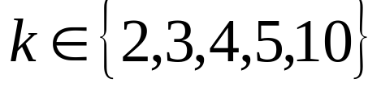
実験
下界値を導出する既存手法であるMax-SAT ResolutionとMulti-MaxSATを比較
  分割数：
問題例：Max-SAT Evaluation 2012
  Weighted Partial Max-SAT問題
    Random部門 119問 (Max-2SAT, Max-3SAT)
    Crafted部門 170問 (auc-path, auc-scheduling)
評価指標
  下界値 / 最適値

Slide 30
実験
実験環境
  CPU : Core i7 2600 (3.4GHz, 4 cores, 8 threads)
  Memory : 8GB
  OS : Ubuntu 11.10 (64bit)
  言語 : Java 1.6.0_27
  部分問題を解くソルバー : akmaxsat
    Max-SAT Evaluation 2012 WPMax-SAT Random Winner
  QPソルバー : Cplex 12.4
  Time out : 5 min (300 sec)

Slide 31
実験
実験結果
  Weighted Partial Max-SAT : Random Max-2SAT

Slide 32
実験
実験結果
  Weighted Partial Max-SAT : Random Max-3SAT

Slide 33
実験
実験結果
  Weighted Partial Max-SAT : Crafted (auc-path)

Slide 34
実験
実験結果
  Weighted Partial Max-SAT : Crafted (auc-scheduling)

Slide 35
目次
研究の背景と目的
充足可能性判定問題（SAT問題）
最大充足化問題（Max-SAT問題）
Multi-MaxSAT
実験
既知の問題
まとめと今後の課題

Slide 36
既知の問題
計算コスト
  部分問題を解くのに厳密解法を用いるため，非常に計算コストが高い
解決策（案）
  部分問題ごとに（Max-SAT ResolutionやSATベースで下界値から探索するソルバーを用いて）下界値を導出し，全ての部分問題の下界値を足せば，全体の問題の下界値になるので計算コストが抑えられる

Slide 37
既知の問題
Industrial部門の問題例
  内部ソルバーにIndustrial部門の問題例に弱いakmaxsatを用いたため，ほとんどタイムアウトしてしまった
解決策（案）
  Industrial部門の問題例に強いソルバー（pwbo等）を用いる
  マルチスレッドにしてポートフォリオ型に拡張する

Slide 38
既知の問題
大規模な問題例の対処
  変数が極めて多い問題例は，分割すると大量のラグランジュ乗数を生み出してしまう
  その結果，部分問題に大量のソフト単位節が発生し，求解速度の低下を招いていると考えられる
解決策（案）
  多少下界値が悪くなることを覚悟で，ラグランジュ乗数を間引く

Slide 39
目次
研究の背景と目的
充足可能性判定問題（SAT問題）
最大充足化問題（Max-SAT問題）
Multi-MaxSAT
実験
既知の問題
まとめと今後の課題

Slide 40
まとめ
Multi-MaxSATの下界値を導出するアルゴリズムを重み付き部分Max-SAT問題に適用し，実験的に評価した
その結果，2分割においては既存手法であるMax-SAT Resolutionよりも良い下界値を得ることができた

Slide 41
今後の課題
既知の問題に対処する
下界値を導出するSATベースの厳密解法と比較を行う
最適値がUNKNOWNな問題例に対して良い下界を導出する
Multi-MaxSATソルバーを組み込んだ厳密解法を実装し，実験的に評価する
  分枝限定法ベース
  SATベース

